Slide 1

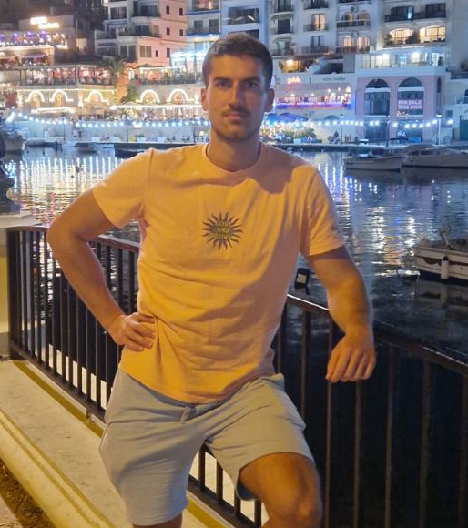
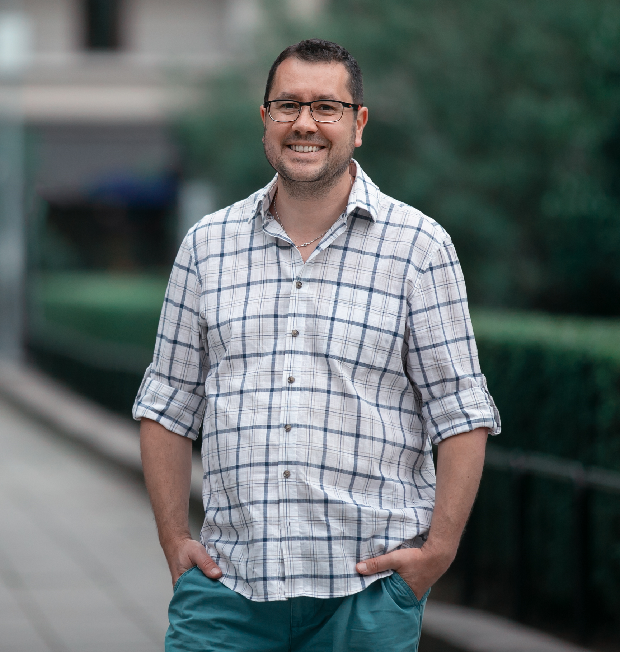
Кои сме ние?
Енчо Енчев
Сокол Цветанов
Възраст: 28
Роден град: Любимец
Професия: Одитор
Възраст: 46
Роден град: София
Професия: Quality Assurance

Slide 2

Our project

Slide 3

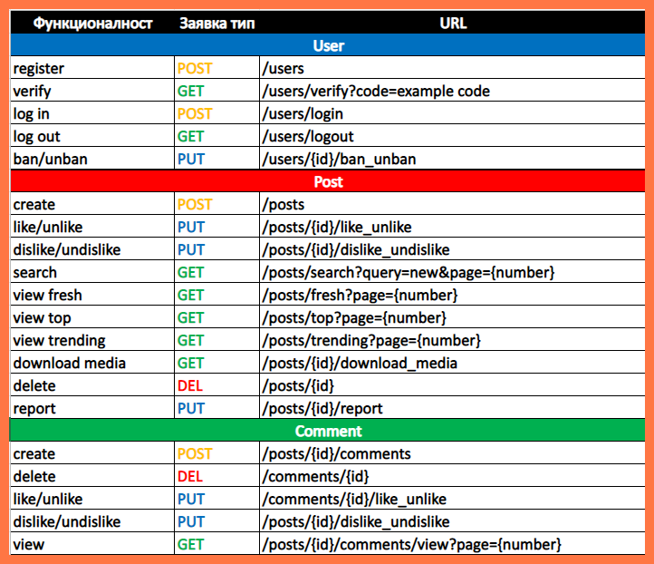
Функционалности в проекта ни:

Slide 4













Използвани технологии
IntelliJ IDEA
GIT
Spring MVC
DBeaver
Spring Boot
Lombok
JPA & Hibernate
Postman
Maven
Apache Tomcat
Apache Log4J
bcrypt

Slide 5
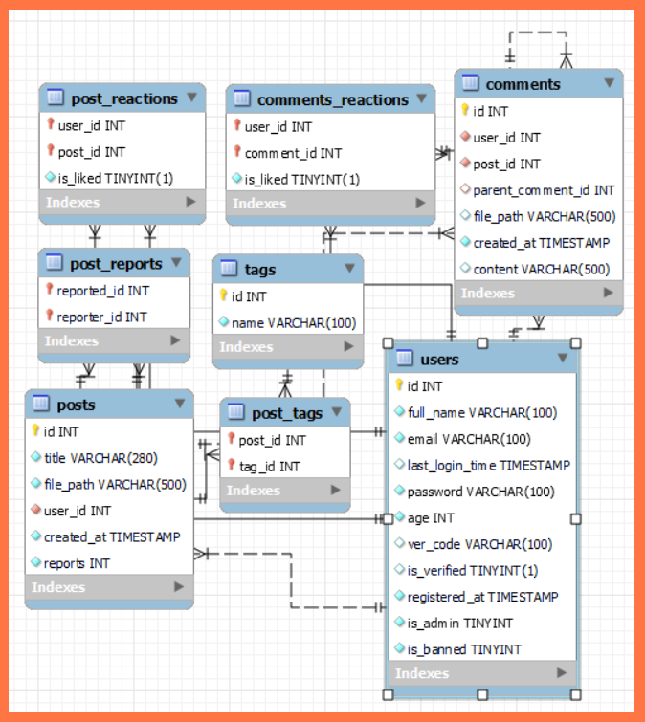
Диаграма на базата данни:

Slide 6
Класова структура
User related:
Post related:
Comment related:
User (Entity)
UserController
UserService
UserRepository
User DTOs
Post (Entity)
PostController
PostService
PostRepository
Post DTOs
Comment (Entity)
CommentController
CommentService
CommentRepository
Comment DTOs

Slide 7
Класова структура
PostReaction related:
CommentReaction related:
PostReaction (Entity)
PostReactionController
PostReactionService
PostReactionRepository
PostReaction DTOs
CommentReaction (Entity)
CommentReactionController
CommentReactionService
CommentReactionRepository
Comment DTOs

Slide 8
Класова структура
Tag related:
Exception related:
Tag (Entity)
TagService
TagRepository
TagDTOs
AbstractController
BadRequestExceprtion
NotFoundException
UnauthorizedException
Demo Application:
AbstractService

Slide 9

Postman testing

Slide 10

Благодарим за вниманието!

